Slide 1
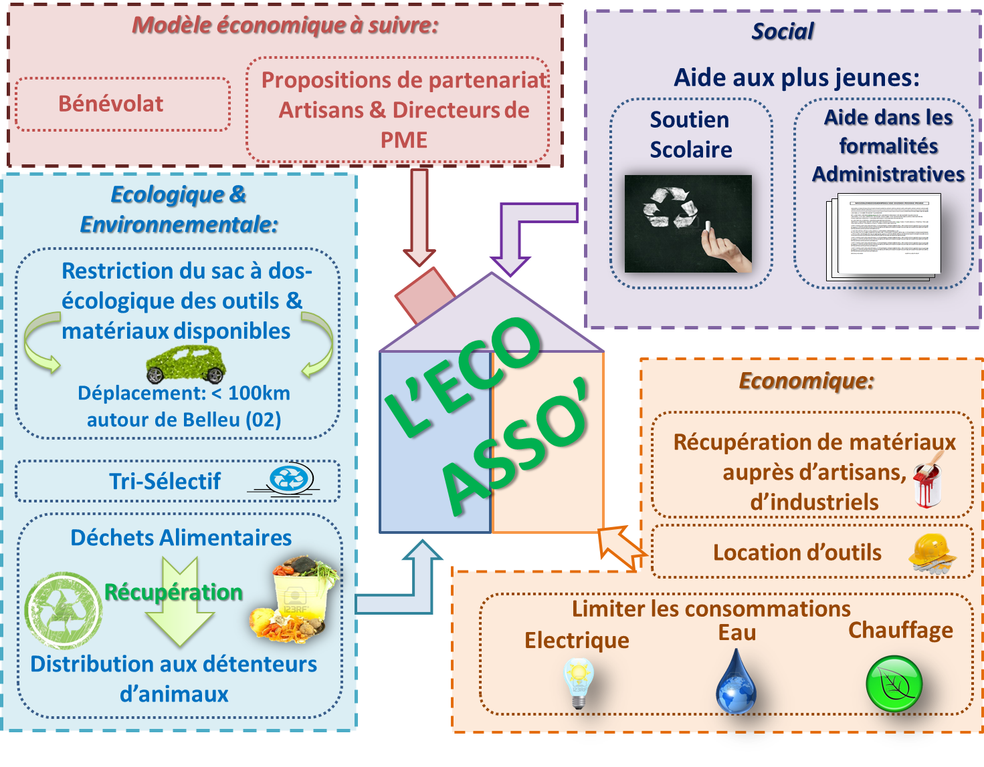
« L’Eco-Asso’ »
Comment accompagner une association vers l’éco-responsabilité ?
Parties prenantes:
L’association ‘Nouvel Horizon du quartier des Deux Lions’ (Belleu)
Etudiants UTC inscrits en DD01
Intervenants professionnels du développement durable
Positionnement du projet
L’association de quartier nouvellement formée « Nouvel Horizon du quartier des deux lions » a pour mission principale d’offrir à de jeunes étudiants un soutien scolaire et de l’accompagnement dans les formalités administratives.
Le projet Eco-Asso’ a pour ambition d’accompagner la nouvelle association dans la création d’un espace attractif et confortable pour ces jeunes étudiants. Pour leur futur local, les responsables de l’association souhaitent en effet réaliser des travaux d’aménagement dans une démarche de développement durable, en s’impliquant au mieux. Cet espace devra favoriser une prise de conscience de chacun des membres de l’association (adhérents, jeunes et bénévoles) afin de les sensibiliser aux enjeux et à l’importance du développement durable « au quotidien ».
Actuellement, plusieurs axes d’action sont envisagés :
-Passage à la location d’outils au lieu de l’achat,
-Mise en place d’un système électrique et thermique adapté à une faible consommation énergétique,
-Mise en place d’une stratégie réfléchie de ciblage des besoins, en concertation avec les membres de l’association, en faisant appel à des bénévoles. Cette mobilisation permettra de limiter l’impact financier des travaux, sachant que le capital disponible ne sera pas important. En effet, pour que la pérennité de la structure associative ne soit pas mise en question (lassitude possible des bénévoles par exemple) à nous de les accompagner avec discernement. Ainsi, nous avons proposé aux responsables de l’ Eco-Asso’ de faire appel à des chefs d’entreprise bénéficiant d’un statut de mécènes, ce qu’il leur permettrait d’être éligible à des déductions d’impôts .
-Mise en place d’un tri sélectif auprès de détenteurs locaux d’animaux.
Ce projet Eco-Asso’ a ainsi pour ambition de constituer un exemple, permettant de favoriser la réplication de l’initiative.
El Kebbabi Rabir
El Ouerguemi Michael

